Slide 1
2018-1 특성화 프로그램 파이썬 코딩 캠프
강의시간 : 40시간
3월28일~5월30일 (매주 수요일 5,6(13:30~15:20)@E323)10주x2시간
6월25일~6월29일 (매일 (10:30~15:20)@E323) 5일x4시간
담당교수 : 김영식

Slide 2
코딩으로 취업하자!!
강좌구분
특성화 프로그램(비교과)특강
목표
다양한 난이도와 중급 규모 이상의 실전 문제 코딩 프로그래밍을 통하여 코딩 실력을 향상시킨다.
기대효과
코딩 역량을 향상시킬 수 있으며 이를 통하여 게임 및 IT 관련 기업의 코딩 공채 테스트에 대비할 수 있다
강의시간 : 40시간
3월28일~5월30일 (매주 수요일 5,6(13:30~15:20)@E323)10주x2시간
6월25일~6월29일 (매일 (10:30~15:20)@E323) 5일x4시간
교재
2017 카카오 공채 코딩 1차 7문제, 3차 5문제
백준 온라인 저지 코딩 문제 15000제 https://www.acmicpc.net/
다양한 실전 코딩 문제

Slide 3
특강 계획
주차 | 내용 | 주차 | 내용
1주 03/28(2시간) | Kakao공채1차 1,2번 | 9주 05/23(2시간) | 백준 온라인 저지
2주 04/04(2시간) | Kakao공채1차 3,4번 | 10주 05/30(2시간) | 백준 온라인 저지
3주 04/11(2시간) | Kakao공채1차 5,6번 | 11주 06/25 (4시간) | Yahtzee Board
4주 04/18(2시간) | Kakao공채1차 7번 | 11주 06/26 (4시간) | Histogram, wordquiz
5주 04/25(2시간) | Kakao공채2차 1,2번 | 11주 06/27(4시간) | Eng2Morse,Hangman
6주 05/02(2시간) | Kakao공채2차 3,4번 | 11주 06/28(4시간) | 백준 온라인 저지
7주 05/09(2시간) | Kakao공채2차 5번 | 11주 06/29(4시간) | 백준 온라인 저지
8주 05/16(2시간) | 백준 온라인 저지

Slide 4
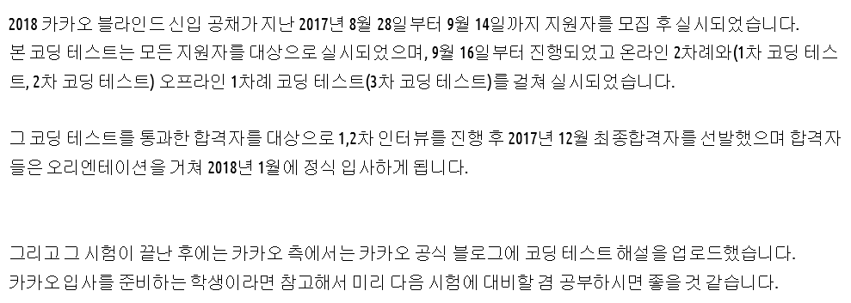
카카오 온라인 공채
카카오 신입 공채 1차 코딩 테스트 해설 http://tech.kakao.com/2017/09/27/kakao-blind-recruitment-round-1/
카카오 신입 공채 2차 코딩 테스트 해설 http://tech.kakao.com/2017/10/24/kakao-blind-recruitment-round-2/
카카오 신입 공채 3차 코딩 테스트 해설 http://tech.kakao.com/2017/11/14/kakao-blind-recruitment-round-3/

Slide 5
온라인 저지
온라인 저지 (영어: Online Judge, OJ)란 프로그래밍 대회에서 프로그램들을 시험할 목적으로 만들어진 온라인 시스템이다. 대회 연습용으로 사용되기도 한다.
시스템은 코드를 컴파일하고 실행하고, 미리 작성된 데이터로 테스트 하게 된다. 제출된 코드는 시간, 메모리, 보안 등에 관련된 제한을 받을 수 있다. 시스템은 출력 데이터를 받아 표준 출력과 비교한 뒤, 결과를 내어 준다.
Algospot Online Judge V2 https://algospot.com/
Baekjoon Online Judge https://www.acmicpc.net/
정올 (한글과 컴퓨터 학원) http://www.jungol.co.kr/
경기과학영재학교 OJ http://www.koistudy.net/
Codeforces http://codeforces.com/
북경대 온라인 저지 http://poj.org/

Slide 6
백준 온라인 저지
백준 온라인 저지(BOJ)는 알고리즘 문제 풀이 서비스를 제공해주는 웹사이트이다.
지원하는 언어는 C, C++, Python, PyPy, Ruby, Kotlin, Swift, Text, Node.js, Go, F#, PHP, Pascal, Lua, Perl, R, Golfscript, Fortran, Scheme, Ada, awk, Ocaml, Brainfuck, Whitespace, Tcl, Assembly, D, Clojure, Rhino, Cobol, SpiderMonkey, Pike, sed, Rust, Boo, Intercal, bc, Nemerle, Cobra, Nimrod, VB.NET 4.0, Algol 68, befunge, FreeBASIC, Gosu, Haxe, LOLCODE, 아희 로 등 총 48개의 언어를 지원한다.

Slide 7
영문자 히스토그램
영문 텍스트를 입력하고 마지막 줄에 세미콜론(;)을 입력하세요!!
It's now or never, come hold me tight. Kiss me my darling,
Tomorrow will be too late.
Korea Polytechnic University.
For who knows when we'll meet again this way.
I spent a lifetime, waiting for the right time.
;
A:********
B:*
C:***
D:**
E:*******************
F:***
G:*****
H:********
I:*****************
J:
K:***
L:*********
M:********
N:**********
O:***************
P:**
Q:
R:**********
S:*******
T:****************
U:*
V:**
W:*********
X:
Y:****
Z:
영문자로 구성된 텍스트를 입력받아 영문자 알파벳 히스토그램을 만들어 보자. 대문자와 소문자는 같은 것으로 다룬다.

Slide 8
HangMan 게임 만들기
지금 부터 행맨 게임을 시작합니다.
dr_b_le
>>a
1 번 실패 하였습니다.
dr_b_le
>>i
drib_le
>>u
2 번 실패 하였습니다.
drib_le
>>a
3 번 실패 하였습니다.
drib_le
>>b
dribble
성공하였습니다!!
Coninue(y/n)?y
m_rc_r
>>e
merc_r
>>e
mercer
성공하였습니다!!
Coninue(y/n)?y
행맨 게임은 컴퓨터가 영어 단어를 하나 선택하고 이 단어에서 몇 개의 글자를 숨긴 다음 화면에 출력하여 사용자로 하여금 단어를 맞추게 하는 게임이다.
2개의 글자를 숨기도록한다. 한 단어에 대해 5번 틀리면 프로그램은 종료한다.
행맨에 사용되는 단어 파일은 words.txt로써 한줄에 하나의 영단어가 적혀있다. 총 25143개이다.

Slide 9
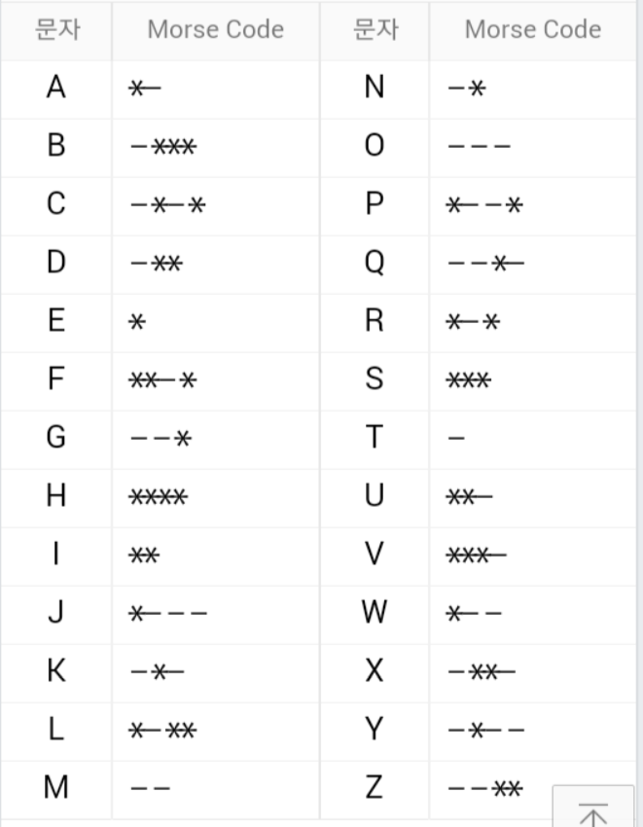
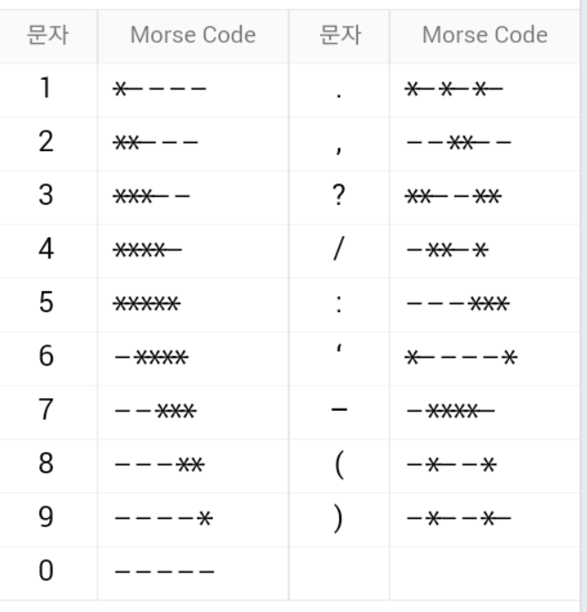
모스 부호 변환
영문 텍스트와 몇 개의 특수문자를 입력받아서 모스 부호로 변환하여 출력한다.
확인을 위하여 변환된 모스 부호를 다시 영문 대문자로 출력한다.
아래에 영문 텍스트를 입력하세요. 모스 부호로 바꿉니다.
I will meet you at 4 pm. +=
.. .-- .. .-.. .-.. -- . . - -.-- --- ..- .- - ....- .--. -- .-.-.- .-.-. -...-
I WILL MEET YOU AT 4 PM. +=

Slide 10
영어 단어 맞추기 퀴즈
Wordquiz.txt 파일에는 첫줄에 영어 단어 그 다음 줄에 한국어 뜻이 번갈아 가면서 적혀있다.
파일을 읽어서 영어 단어를 임의로 선택하고 4가지 한국어 보기를 만들어 영어 단어 맞추기 퀴즈를 프로그램한다.
<< 영어 단어 >>aquarium
1 . n. 수족관
2 . aj.학업의, 학교의
3 . v.(강한 빛이) 눈이 부시게 하다
4 . v.(특히 법정에서) 증언하다
<< 정답 선택 >>1
정답!!
<< Continue (y/n) >>y
<< 영어 단어 >>interpreter
1 . 개회[개정]중에[의]
2 . n.남자 승무원
3 . 처음에는
4 . n.통역사
<< 정답 선택 >>3
오답!! 정답은 4 , n.통역사
<< Continue (y/n) >>

Slide 11
Bear의 Fish 먹기 게임
Bear와 Fish 객체가 등장하며, 이들은 10행 20열의 격자판에서 각각 정해진 규칙에 의해 움직인다. Bear는 사용자의 입력 키에 의해 w(up), a(left), s(down), d(right) 으로 한 칸씩 움직이고, fish는 다섯번 중 3번은 제자리에 있고 두 번은 4가지 방향 중 랜덤하게 두 칸씩 움직인다.
이 게임인 Bear가 Fish를 먹으면 (Fish 위치로 이동) 성공으로 끝난다.
GameObject 클래스는 객체의 위치 변수 (x,y), 한번에 이동 거리 변수 (distance) 를 가지며, 객체의 충돌을 체크하는 bool collide(p) 함수를 갖는다.
GameObject를 상속받는 Bear와 Fish 클래스는 이동을 나타내는 move(), 각 객체의 모양 문자를 반환하는 getShape() 함수를 갖는다.
Game 클래스에서 전체 게임을 진행한다.

Slide 12
Bear의 Fish 먹기 게임
<< Bear가 Fish 먹기 게임을 시작 합니다. >>
B-------------------
--------------------
--------------------
--------------------
--------------------
-----@--------------
--------------------
--------------------
--------------------
--------------------
Up(w),Left(a),Down(s),Right(d) >>s
--------------------
B-------------------
--------------------
--------------------
--------------------
--------------------
--------------------
---@----------------
--------------------
--------------------
Up(w),Left(a),Down(s),Right(d) >>s
--------------------
--------------------
--------------------
--------------------
--------------------
-B@-----------------
--------------------
--------------------
--------------------
--------------------
Up(w),Left(a),Down(s),Right(d) >>d
--------------------
--------------------
--------------------
--------------------
--------------------
--B-----------------
--------------------
--------------------
--------------------
--------------------
Bear Wins

